Slide 1
PHÂN ĐOẠN TỪNG ĐỐI TƯỢNG
BẰNG DEEP LEARNING VỚI STARDIST
Instance segmentation - đối chiếu Fiji/ImageJ và cài đặt Python
Bài tập lớn Xử lý ảnh số | Nhóm 03 | PTIT
Nguyễn Hồng Quang - B23DCVT361
Nguyễn Trọng Nam Khánh - B23DCCE052
Vũ Dũng - B23DCVT110
StarDist 2D | DSB2018 | Fiji/ImageJ | Python
Notes:
Nguồn: Schmidt et al. (2018); tài liệu và artefact của repository.

Slide 2
Mục tiêu, phạm vi và câu hỏi nghiên cứu
02
1
Nghiên cứu
2
Tham chiếu Fiji/ImageJ
Lý thuyết instance segmentation, CNN/U-Net, star-convex và NMS.
Chạy plugin StarDist thật, lưu Label TIFF, thông số và runtime.
3
Cài đặt Python
4
Đánh giá định lượng
Tái lập baseline, hình học, matching metric và wrapper pretrained.
So sánh Otsu, Watershed, StarDist trên 50 ảnh test và Fiji trên 3 ca.
RQ1: StarDist có tách object chạm nhau tốt hơn baseline? RQ2: Fiji và Python có khớp khi giữ input/tham số? RQ3: threshold ảnh hưởng thế nào?
Phạm vi: inference với model pretrained, không tuyên bố huấn luyện lại CNN.
Notes:
Nguồn: report/report.tex, Chương 1.

Slide 3
Bài toán instance segmentation
03
Một pixel nền có label 0. Mỗi object phải có ID dương riêng.
Semantic segmentation
Object detection
Instance segmentation
Dự đoán foreground/background. Hai nhân chạm nhau vẫn có thể là một vùng liên thông.
Trả bounding box và score. Định vị được object nhưng không đủ cho diện tích hay hình dạng.
Trả mask hoặc polygon riêng cho từng object. Có thể đếm, đo diện tích và chu vi.
Mục tiêu toán học: I: Ω → Rᶜ | Y: Ω → {0,1,...,M} | Ŷ = fθ(I)
Một Dice foreground cao vẫn có thể che lỗi merge/split. Vì vậy cần matching từng instance.
Notes:
Nguồn: report/report.tex, mục Bài toán instance segmentation.

Slide 4
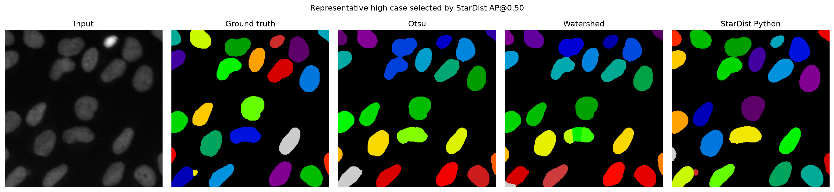
Dataset, ground truth và split
04
DSB2018 được versioned trong repository để tái lập đúng kết quả.
497
447
50
0
cặp TIFF image + instance label
ảnh train, dùng development/validation
ảnh test, chỉ dùng đánh giá cuối
ID nền trong Label Image
Quy ước bắt buộc: input và ground truth cùng basename/kích thước; label là TIFF số nguyên 2D, không phải PNG RGB màu.
Data: data/dsb2018/dsb2018/ | Label IDs trong ảnh màu chỉ phục vụ hiển thị.
Notes:
Nguồn: data/README.md; results/dsb2018_benchmark/selected_cases.csv.

Slide 5
Protocol thực nghiệm công bằng
05
1
Development
2
Validation
Kiểm tra I/O, label format và code. Không báo cáo metric ở bước này.
Chọn Watershed min_distance=9 bằng 30 ảnh lấy seed 42 từ train.
3
Test benchmark
4
Fiji reference
Otsu, Watershed và StarDist Python chạy trên toàn bộ 50 ảnh test.
Ba ca low/median/high cố định để kiểm chứng cross-platform, không gộp n=3 vào n=50.
Cùng input, ground truth, cách tính metric và định dạng Label TIFF cho mọi phương pháp.
StarDist dùng p=0.479071 và NMS=0.3 từ model, không tune trên test.
Notes:
Nguồn: report/report.tex, Protocol benchmark và Kết quả.

Slide 6
StarDist 2D: pipeline từ ảnh đến instance label
06
Backbone CNN tạo prediction dày đặc, hậu xử lý biến prediction thành polygon có ID.
1
2
3
4
5
6
Ảnh TIFF
→
Normalize
→
U-Net
→
Hai head
→
NMS
→
Label TIFF
I
percentile
shared features
p và rₖ
polygon
ID 1..N
Output không phải semantic mask. Mỗi polygon giữ lại sau NMS được rasterize thành một ID instance riêng.
Paper gốc StarDist 2D dùng 32 tia radial cho mỗi pixel foreground.
Notes:
Nguồn: Schmidt et al. (2018); report/report.tex, StarDist 2D.

Slide 7
Tiền xử lý: percentile normalization
07
Quy tắc tái lập
I_norm(q) = clip((I(q) - Q₁(I)) / (Q₉₉.₈(I) - Q₁(I) + ε), 0, 1)
Fiji và Python cùng dùng 1 / 99.8. Không resize, đổi pixel size hay chuẩn hoá khác chỉ ở một phía.
Output Label Image vẫn là TIFF integer, không chịu biến đổi intensity này.
Q₁ và Q₉₉.₈ là percentile của ảnh. ε tránh chia cho 0. Clip giới hạn dữ liệu về [0,1].
Mục đích: giảm ảnh hưởng outlier sáng/tối và đưa ảnh vào thang cường độ phù hợp model pretrained.
Tham số được ghi trong run log Fiji và provenance của benchmark Python.
Notes:
Nguồn: report/report.tex, Tiền xử lý và quy ước số học.

Slide 8
CNN/U-Net: backbone đa đầu ra
08
1
2
3
Hai head
Encoder
Bottleneck
Decoder + skip
→
→
Probability
p̂(q)
Ray distances
r̂(q) ∈ R⁺ᴷ
Downsample để học ngữ cảnh và receptive field
Feature ngữ nghĩa ở độ phân giải thấp
Upsample, ghép feature cùng scale để phục hồi biên
(p̂(q), r̂(q)) = hθ(I)(q): score cho proposal và K khoảng cách từ pixel đến biên object.
Nhóm gọi model pretrained chính thức, không tuyên bố tự train lại toàn bộ CNN.
Notes:
Nguồn: Ronneberger et al. (2015); Schmidt et al. (2018); report/report.tex, CNN và U-Net.

Slide 9
Biểu diễn star-convex bằng K tia radial
09
rₖ(q) = max {t ≥ 0 : q + t(cos θₖ, sin θₖ) ∈ G(q)}
Tâm q
K = 32 hướng đều nhau
θₖ = 2πk/K
vₖ(q) = q + r̂ₖ(q)(cos θₖ, sin θₖ)
Mỗi tia đi đến giao điểm đầu tiên với biên của instance chứa q.
Nối các đỉnh v₀...vₖ theo thứ tự góc để tạo polygon proposal.
Giới hạn: hình vòng, nhiều nhánh hoặc lõm sâu có thể không star-convex. Khi đó cần fine-tuning hoặc phương pháp khác.
K lớn hơn mô tả biên tốt hơn nhưng tăng số kênh, bộ nhớ và số polygon cần xử lý.
Notes:
Nguồn: Schmidt et al. (2018); report/report.tex, Probability map và star-convex polygon.

Slide 10
Huấn luyện đa nhiệm và phạm vi cài đặt
10
Objective điển hình
Phạm vi của nhóm
L_prob = BCE(p, p̂)
L_dist = Σ p(q) ||r(q) - r̂(q)||₁ / (Σ p(q) + ε)
L = λp L_prob + λr L_dist
Tự cài: EDT chuẩn hoá, ray distance, polygon decode/NMS, matching và metric.
Tái sử dụng: CNN và pretrained weights từ StarDist chính thức.
Thí nghiệm chỉ inference, không train lại model.
Probability target là EDT chuẩn hoá theo từng instance: cao gần tâm, thấp gần biên, nên proposal tâm thường ổn định hơn.
Phân biệt rõ phần tự cài đặt và thư viện pretrained là yêu cầu trung thực học thuật.
Notes:
Nguồn: report/report.tex, Huấn luyện và NMS; src/xla_gr03/.

Slide 11
Suy luận và Non-Maximum Suppression
11
1
Candidate
2
Decode polygon
Giữ pixel có p̂(q) ≥ t_p. Thí nghiệm dùng t_p = 0.479071.
Dùng r̂ₖ(q) tạo K đỉnh của proposal tại từng candidate.
3
Sort theo score
4
NMS + rasterize
Xử lý proposal xác suất cao trước để ưu tiên tâm object đáng tin cậy.
Loại overlap lớn hơn t_nms=0.3, giữ polygon còn lại thành Label Image.
IoU(A,B) = |A ∩ B| / |A ∪ B|. t_p thấp gây nhiều positive giả, t_nms cao dễ giữ proposal trùng lặp.
NMS overlap khi inference khác với IoU threshold dùng để tính TP/FP/FN lúc đánh giá.
Notes:
Nguồn: report/report.tex, Suy luận, candidate filtering và polygon NMS.

Slide 12
Baseline 1: Otsu và connected components
12
Điểm mạnh
t* = argmaxₜ σ²_B(t)
σ²_B(t) = ω₀(t)ω₁(t)[μ₀(t)-μ₁(t)]²
Nhanh, không cần model, dễ giải thích.
Giới hạn
Otsu chọn ngưỡng tách histogram thành foreground/background. Sau đó morphology, lọc vùng nhỏ và connected components tạo label.
Nền không đồng nhất làm histogram không bimodal. Object chạm nhau trở thành một component nên count/AP instance kém.
Otsu có thể đạt Dice foreground khá cao nhưng vẫn gộp nhiều nhân và làm sai số đếm lớn.
Implementation: src/xla_gr03/baselines.py.
Notes:
Nguồn: Otsu (1979); report/report.tex, Otsu và connected components.

Slide 13
Baseline 2: marker-controlled Watershed
13
1
2
3
4
5
Foreground mask
→
EDT
→
Markers
→
Watershed
→
Relabel
Otsu + morphology
D = EDT(F)
local maxima
trên -D trong F
instance TIFF
Chọn min_distance = 9
N=30 ảnh validation. Không chọn tham số trên 50 test images.
Watershed cải thiện tách blob chạm nhau, nhưng nhạy marker, nhiễu và khoảng cách cực đại.
Notes:
Nguồn: Vincent & Soille (1991); results/dsb2018_benchmark/watershed_validation_sweep.csv.

Slide 14
Đánh giá instance: IoU, Hungarian matching, TP/FP/FN
14
1
Bỏ nền ID=0
2
Ma trận IoU
Lấy mỗi GT Gᵢ và prediction Pⱼ là một object.
Jᵢⱼ = |Gᵢ ∩ Pⱼ| / |Gᵢ ∪ Pⱼ| cho mọi cặp object.
3
Ghép một-một
4
Phân loại
Hungarian assignment tối đa tổng IoU, không cho một object ghép nhiều lần.
Cặp có Jᵢⱼ ≥ τ là TP. GT chưa ghép là FN, prediction chưa ghép là FP.
Một prediction gộp hai nhân chỉ ghép được tối đa một GT. Nhân còn lại trở thành FN, nên metric phản ánh lỗi merge/split.
Ngưỡng τ được báo cáo tại 0.50, 0.75 và 0.90.
Notes:
Nguồn: src/xla_gr03/metrics.py; report/report.tex, Matching và metric.

Slide 15
Metric định lượng và cách đọc
15
APτ
PQτ
Dice + MAE
APτ = TP / (TP + FP + FN).
Đo khả năng phát hiện instance đúng ở IoU τ.
PQτ = ΣIoU(TP) / [TP + 0.5FP + 0.5FN].
Kết hợp detection và chất lượng mask.
Dice đo foreground gộp.
MAE = |N_pred - N_GT| đo sai số đếm. Không thay thế AP/PQ.
AP@0.90 khắt khe về biên hơn AP@0.50. Vì vậy không kết luận chất lượng instance chỉ từ một ngưỡng hoặc chỉ từ Dice.
Mọi metric tính từng ảnh rồi báo cáo mean ± SD trong đúng stratum n=50 hoặc n=3.
Notes:
Nguồn: report/report.tex, Matching và metric.

Slide 16
ImageJ, Fiji và plugin StarDist
16
Fiji là nền tảng tham chiếu trực quan và kiểm chứng, không thay thế evaluator định lượng.
ImageJ
Fiji
StarDist plugin
Nền tảng xử lý ảnh: ImagePlus, ROI Manager, Macro Recorder và hệ plugin.
Bản phân phối ImageJ cho khoa học, có cơ chế update site và nhiều plugin sinh học.
Inference model 2D pretrained/custom, normalization, threshold, tile và output Label Image/ROI.
Artifact dùng trong kiểm chứng: de.csbdresden:StarDist_:0.3.0-scijava | ImageJ 2.9.0 + legacy 1.53t | Java 8 | TensorFlow 1.12 CPU.
ROI Manager hữu ích để quan sát; Label Image TIFF mới là đầu vào chuẩn để tính metric.
Notes:
Nguồn: fiji/workflows/stardist_fiji_protocol.md; results/fiji_reference/provenance.json.

Slide 17
Fiji/ImageJ: cài plugin và kiểm tra ảnh đầu vào
17
1
Cài Fiji
2
Bật update site
Dùng bản stable. Mở Help > About Fiji và lưu phiên bản.
Help > Update... > Manage update sites. Bật CSBDeep, StarDist, TensorFlow. Apply changes rồi restart.
3
Mở TIFF 2D
4
Kiểm tra metadata
File > Open. Giữ nguyên kích thước và pixel scale, không resize một phía.
Image > Show Info...: file name, width, height, bit depth, channel. Lưu thông tin vào run log.
Chỉ bắt đầu inference khi input TIFF, ground truth và quy ước pixel đã thống nhất. Screenshot không phải dữ liệu định lượng.
Quy trình thao tác đầy đủ: fiji/workflows/stardist_fiji_protocol.md.
Notes:
Nguồn: fiji/workflows/stardist_fiji_protocol.md, Cài plugin và Chạy một ảnh.

Slide 18
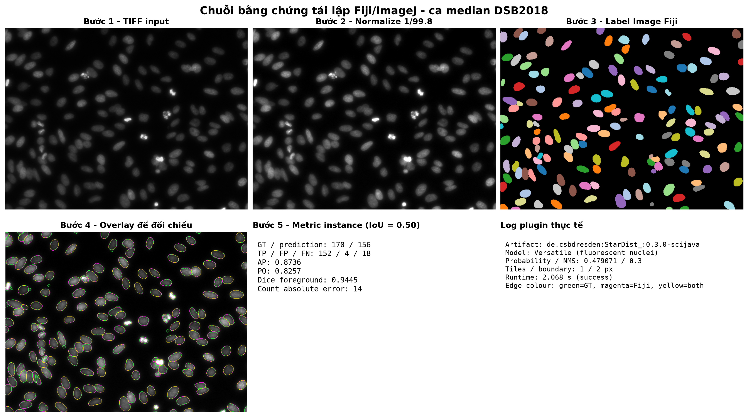
Fiji/ImageJ: chạy StarDist 2D và lưu Label Image
18
Plugins > StarDist > StarDist 2D
Model: Versatile (fluorescent nuclei) | percentile 1/99.8 | probability 0.479071 | NMS 0.3 | tiles 1 | exclude boundary 2 px | chọn Output: Label Image
Sau khi label xuất hiện: kiểm tra cùng kích thước với input/GT, quan sát overlay, Save As TIFF không nén và ghi runtime.
Notes:
Nguồn: results/fiji_reference/fiji_workflow_evidence.png; fiji/run_log_dsb2018_reference.csv.

Slide 19
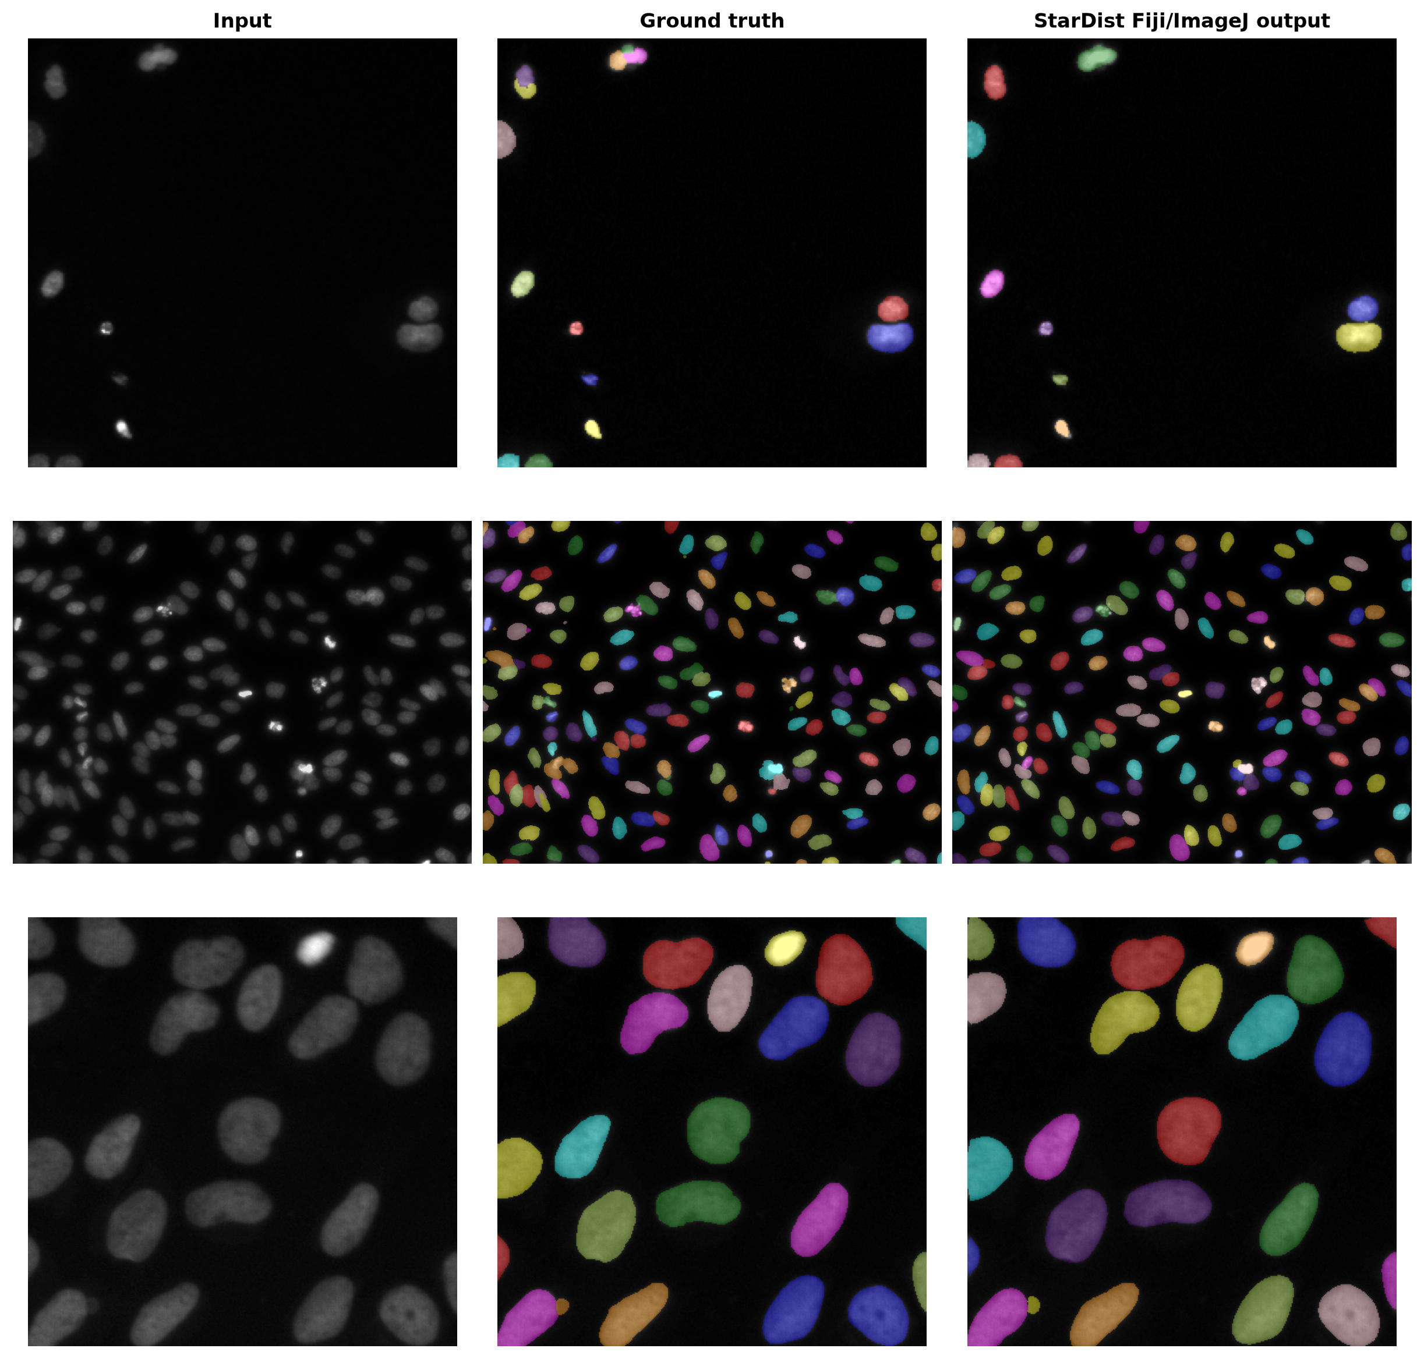
Fiji/ImageJ: kiểm chứng bằng chính Label TIFF plugin xuất
19
Quy trình đối chiếu
1. Lưu Label Image TIFF
2. Python đọc trực tiếp TIFF
3. Hungarian matching với ground truth
4. Xuất TP, FP, FN, AP, PQ, Dice, MAE, runtime
n = 3 fixed cases
AP@.50 = .801 ± .244
PQ@.50 = .788 ± .160
Dice = .950 ± .017
Không gộp số liệu này với benchmark n=50. Mục tiêu là kiểm tra workflow cross-platform.
Evidence: results/fiji_labels/, results/fiji_reference/per_image_metrics.csv, fiji/run_log_dsb2018_reference.csv.
Notes:
Nguồn: results/fiji_reference/summary_metrics.csv và fiji_reference_panels.png.

Slide 20
Cài đặt Python: kiến trúc package xla_gr03
20
preprocessing.py
baselines.py
grayscale + percentile normalize
Otsu, morphology, EDT, Watershed
geometry.py
metrics.py
EDT target, ray, polygon decode, NMS
IoU matrix, Hungarian, AP/PQ/Dice/MAE
stardist_pipeline.py
io.py + cli.py
wrapper model 2D_versatile_fluo
TIFF labels, segment/evaluate commands
Chuẩn giao tiếp chung: mọi phương pháp trả Label TIFF integer 2D, sau đó đi qua cùng evaluator instance.
Source: src/xla_gr03/ | Test bao phủ geometry, preprocessing, I/O, baseline và metric.
Notes:
Nguồn: src/xla_gr03/ và pyproject.toml.

Slide 21
Cài đặt Python: chạy pipeline, đánh giá và kiểm thử
21
1. Tạo môi trường và cài dependency
2. Phân đoạn và đánh giá một ảnh
python -m venv .venv
.venv\Scripts\python.exe -m pip install -e ".[dev,stardist]"
xla-gr03 segment input.tif output.tif --method otsu
xla-gr03 evaluate ground_truth.tif output.tif --thresholds 0.5 0.75 0.9
3. Sinh benchmark và bằng chứng Fiji
4. Kiểm thử chất lượng mã
python scripts/run_dsb2018_benchmark.py
python scripts/evaluate_fiji_reference.py
python scripts/build_fiji_workflow_evidence.py
.venv\Scripts\python.exe -m pytest -q
.venv\Scripts\ruff.exe check src tests scripts
Kết quả hiện có: 23 tests passed, coverage 89%.
Code, CSV, TIFF labels, provenance và figure được lưu dưới results/ để tái lập.
Notes:
Nguồn: README.md, pyproject.toml, scripts/ và test log của repository.

Slide 22
Kết quả định lượng: benchmark DSB2018 n=50
22
Ba phương pháp chạy trên cùng test split. Fiji n=3 không xuất hiện trong biểu đồ này.
Method | Dice | MAE | Runtime s/img
Otsu | .895 | 14.06 | .0100
Watershed | .894 | 6.94 | .0238
StarDist Python | .916 | 3.44 | .1120
Kết luận n=50: StarDist tăng AP/PQ, giảm MAE đếm. Đổi lại runtime CPU cao hơn Watershed vì có CNN và polygon NMS.
Mean trên 50 test images. AP/PQ có SD trong report và results/dsb2018_benchmark/summary_metrics.csv.
Notes:
Nguồn: results/dsb2018_benchmark/summary_metrics.csv; bảng kết quả trong report/report.tex.

Slide 23
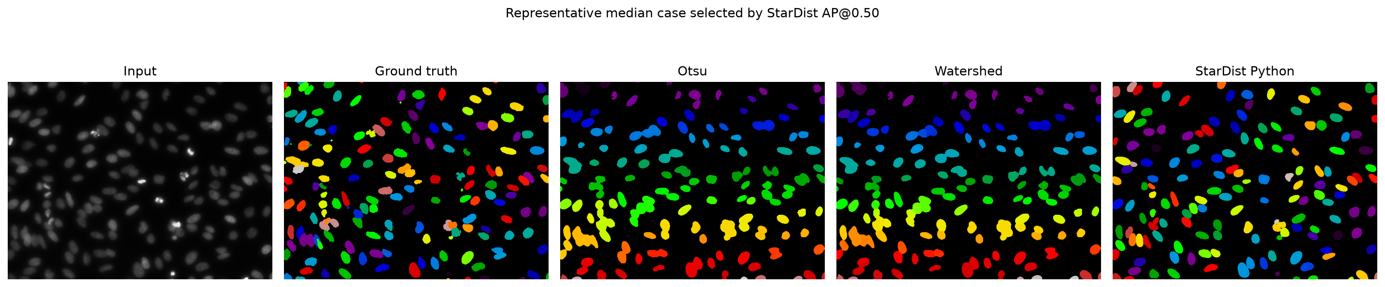
Kết quả định tính: case trung vị
23
Case được chọn theo AP@0.50 của StarDist để tránh chỉ chọn ví dụ thuận lợi.
Otsu
Watershed
StarDist Python
Foreground mask có thể đẹp nhưng nhiều nhân tiếp xúc bị merge thành một component.
EDT marker tách được một phần blob chạm nhau. Sai phụ thuộc min_distance và local maxima.
Polygon learned bám mỗi instance tốt hơn trên case này, đồng thời giảm sai số đếm toàn benchmark.
Màu biểu diễn ID instance, không phải lớp semantic. Evidence: qualitative_median.png.
Notes:
Nguồn: results/dsb2018_benchmark/figures/qualitative_median.png.

Slide 24
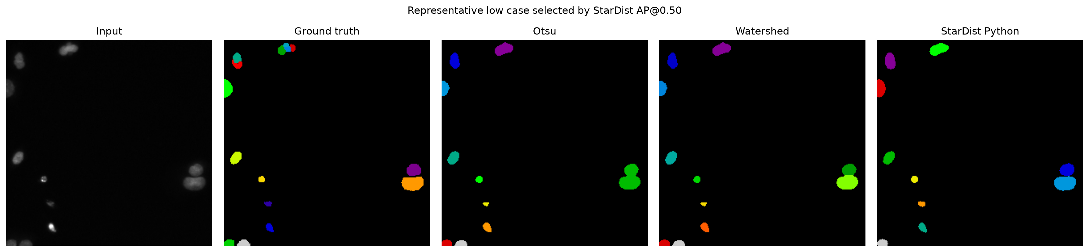
Giới hạn và case khó
24
Báo cáo cả case có AP@0.50 thấp để đánh giá không bị cherry-pick.
1
Model pretrained
2
Hình học star-convex
3
Tái lập cross-platform
Có thể lệch với stain, microscope hoặc modality mới nếu không fine-tune.
Không phù hợp hình vòng, phân nhánh hoặc lõm sâu dù threshold đúng.
Khác version, normalization, tile hoặc NMS có thể làm label Fiji/Python khác nhau.
Hướng phát triển: fine-tuning annotation nội bộ, ablation số tia, robustness noise và đánh giá 3D.
Notes:
Nguồn: results/dsb2018_benchmark/figures/qualitative_low.png; report/report.tex, Đe doạ tới tính hợp lệ.

Slide 25
Kết luận
1
Thuật toán
2
Thực nghiệm
StarDist biến probability map và K ray distances thành polygon instance qua NMS.
StarDist Python đạt AP@.50 .853 và PQ .785 trên DSB2018 n=50, cao hơn hai baseline.
3
Fiji/ImageJ
4
Tái lập
Plugin thật tạo Label TIFF, run log và metric n=3 để kiểm chứng workflow cross-platform.
Repo có dataset versioned, Python package, Java runner, macro, test, CSV, TIFF và figures.
Thông điệp chính: đánh giá instance phải dùng matching theo object. Foreground Dice một mình không đủ kết luận khả năng tách đối tượng.
Cảm ơn
Notes:
Tổng kết từ report/report.tex và toàn bộ artefact repository.

